Slide 1
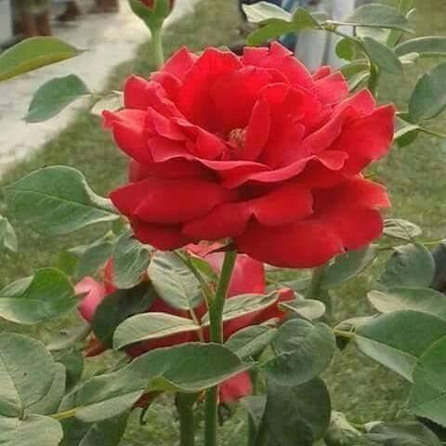
স্বাগতম اهلا سهلا

Slide 2
শিক্ষক পরিচিতিتعريف المعلم
محمدﴰﺲالاسلام
مساعد مؤلفى العرابى
مدرسة بلخة داخل خادجية يونس
মুহাম্মদ শামছুল ইসলাম , (সহকারী মৌলভী) ইউনূস খাদিজিয়া দাখিল বালিকা মাদ্রাসা
ঈশ্বরগঞ্জ, ময়মনসিংহ, মোবাইল নং -01746-859324 (তারিখ- 21/06/2021)
ই-মেইল- mdshamsulislam999@gmail.com

Slide 3
পাঠ পরিচিতিتعريف الدرس
আরবি ১ম পত্র
দশম শ্রেণি
৬ষ্ঠ ইউনিট
দ্বিতীয় পাঠ
اللغة العربية الاتصالية
الصف التاسع
الوحدة السادسة

Slide 4
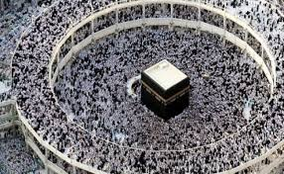
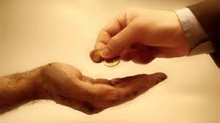
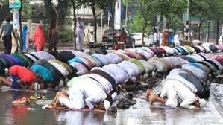
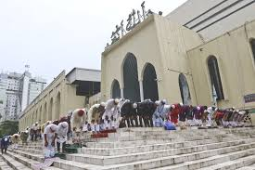
ছবিগুলো লক্ষ কর انظروا الصوار وقالوا -
দান করছে
হজ্জ্ব করছে
কবরে সেজদা করছে
নামায আদায় করছে

Slide 5
الدرس اليوم-عبادة الله بالاخلاص
আজকের পাঠ
ইখলাসের সাথে আল্লাহর ইবাদত

Slide 6
الاستفادة
শিখন ফল
* এ পাঠ শেষে শিক্ষার্থীরা -------
১। ইবাদতে ইখলাসের গুরুত্ব ব্যাখ্যা করতে পারবে।
২। ইখলাস বিষয়ে কতিপয় আয়াত ও হাদিস বলতে পারবে ।
৩। ইখলাস মুমিনের শক্তিশালী হাতিয়ার; তা বিশ্লেষণ করতে পারবে।
*يستطيع الطلاب بعد الفراغة الدرس---
ا) ان يبين اهمية الاخلاص فى العبادة-
ب) ان يقول بعض الايات و الاحاديث المنتخبة فى الاخلاص-
ج) ان يشرح الاخلاص سلاح قوى للمؤمنين-

Slide 7
এইসব লোকেরা কী করছে ?
ماذا يفعلون ؟
يسجدون المخلوق-
এইসব লোকেরা পীর পূজা ও কবর পূজা করছে ?

Slide 8
এইসব লোকেরা কবর ও পীরকে সিজদা
করে কী গুণাহ করছে ?
এইসব লোকেরা কবর ও পীরকে সিজদা
করে শিরক গুণাহ করছে ?

Slide 9
সবাই খাতায় লিখ
امر الله جل جلاله نبيه صلى الله عليه وسلم ان يعبده فى حال كونه،
আল্লাহ তায়ালা তার নবীকে সকল অবস্থায় আল্লাহর ইবাদত করতে নির্দেশ দিয়েছেন।
مخلصا له فى عبادته নিষ্ঠার সাথে তার ইবাদত।
-من جميع انواع الشرك صغيرها و كبيرها ـ
ছোট বড় সকল প্রকার শিরক থেকে মুক্ত হয়ে ।
فالاخلاص هو ان يجعل المسلم كل اعماله لله سبحانه ابتغاء مرضاته،
ইখলাস হচ্ছে একজন মুসলমান তার সকল কর্ম মহান আল্লহর সন্তুষ্টি কামনায় করবে।

Slide 10
فهو لايعمل ليراه الناس، সে লোক দেখানো কোন আমল করবে না ।
ويتحدثوا عن اعماله ، و يمدحوه، ويثنوا عليه، যে লোকেরা তার আমলের আলোচনা করবে , প্রশংসা করবে ও তার গুণগান করবে।
فعلى المسلم ان يخلص النية فى كل عمل يقوم به حتى يتقبله الله منه ـ
তাই মুসলমানের প্রতিটি কর্ম একনিষ্ঠ নিয়তে করা উচিত। যাতে আল্লাহ তা তার পক্ষ থেকে কবুল করেন।
لان الاعمال لا تقبل الا بشرطين : আমল সমুহ দুটি শর্ত ছাড়া গ্রহণ হয় না ।

Slide 11
আরবী শব্দার্থ معنى الكلمات
امر
নির্দেশ
صغير
ছোট
حال
অবস্থা
كبير
বড়
مخلص
নিষ্ঠা
عمل
কাজ
جميع
সকল
يمدح
প্রশংসা করে
Notes:
ভিডিওটি দেখিয়ে এন্টিভাইরাস সম্পর্কে নিজস্ব মতামত দিয়ে পূর্ব জ্ঞান যাচাই করতে পারেন

Slide 12
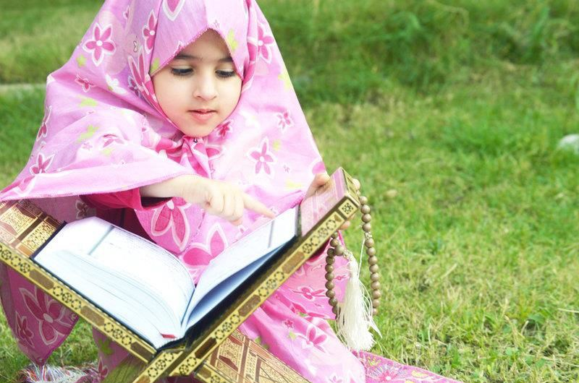
আমরা কিভাবে আল্লাহর ইবাদত করব
كَيْفَ نَعْبُدُ اللهَ عَزَّ وَجَلَّ ؟
আমরা নিষ্ঠার সাথে আল্লাহর ইবাদত করব
أَعْبُدُ اللهَ مُخْلِصًا

Slide 13
حقق الكلمة التالية:
يُقِيْمُوْا:
صيغة: جمع مذكر غائب
بحث: اثبات فعل مضارع معروف
باب: افعال
مصدر: الاقامة
مادة: ق-و-م
جنس: اجوف واوى
তারা প্রতিষ্ঠা করে معنى:
أَخَافُ:
صيغة: واحد متكلم
بحث: اثبات فعل مضارع معروف
باب: سمع يسمع
مصدر: الخوف
مادة: خ-و-ف
جنس: اجوف واوى
আমি ভয় করি معنى:

Slide 14
বাড়ির কাজ
নসের শাব্দিক ও পারিভাষিক অর্থ ভালভাবে পড়ে আসবে।

Slide 15
সবাইকে
شكرا كثيرا
ধন্যবাদ

